Slide 1




THUẦN HOA GROUP
DR.CGF ĐỐI TÁC CHIẾN LƯỢC VÀ SẢN PHẨM CHỦ ĐẠO

Slide 2


THUẦN HOA GROUP

Slide 3
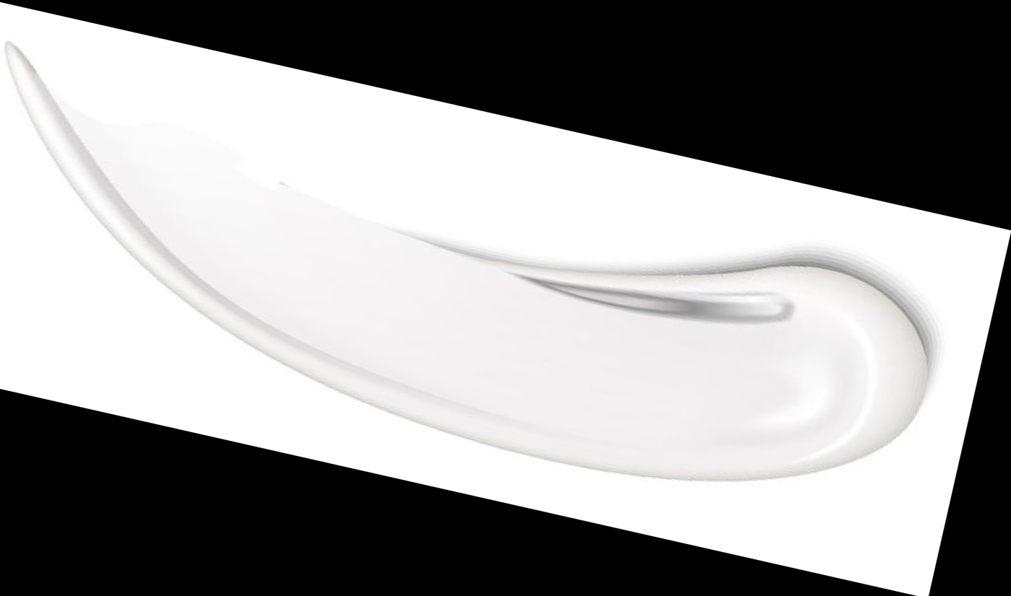

THUẦN HOA GROUP
COSMECCA
COSMECCA KOREA
Trụ sở tại 3 quốc gia: Hàn Quốc, Trung Quốc và Hoa Kỳ
Đứng thứ 3 trong khoảng 32.500 đơn vị đang sản xuất và kinh toanh trong lĩnh vực mỹ phẩm tại Hàn Quốc
Sở hữu trung tâm R&D quy mô lớn trên cả 3 quốc gia với nhiều bằng sáng chế độc quyền về công thức và hoạt chất mỹ phẩm
Được Chính Phủ Hàn Quốc công nhận là nhà máy thông minh cấp độ cao. Tiên phong trong ứng dụng AI và công nghệ bản sao số Digital Twin vào sản xuất.

Slide 4
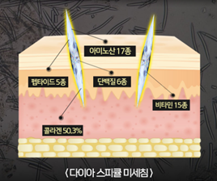

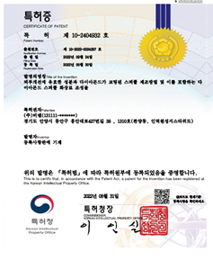
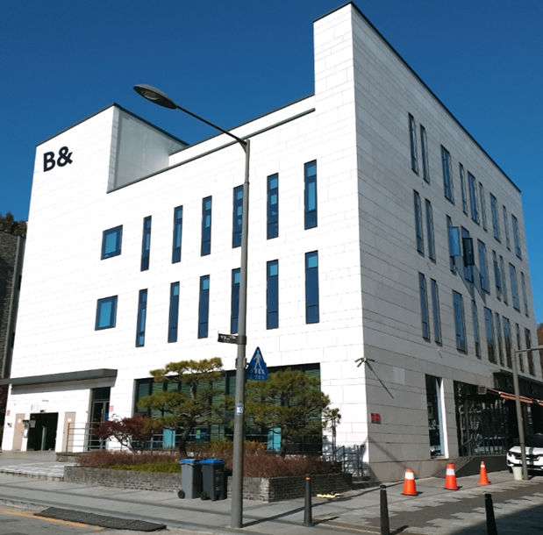
THUẦN HOA GROUP
BN Co., Ltd.
Doanh nghiệp tiên phong và dẫn đầu thế giới về công nghệ Spicule (Kim sinh học). Và đã được cấp bằng sáng chế tại nhiều quốc gia
Đứng đầu thế giới về sản lượng vi kim ở phân khúc cao cấp
B& sở hữu rất nhiều bằng sáng chế độc quyền trong đó có bằng sáng chế độc quyền Alpha Melight có vị thế cạnh tranh cao về mặt công nghệ về mỹ phẩm

Slide 5
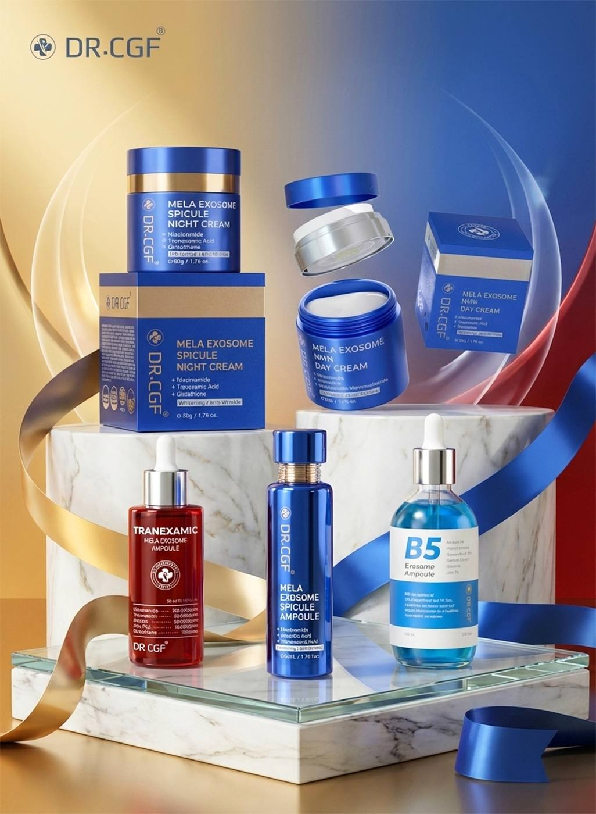
THUẦN HOA GROUP
II. SẢN PHẨM CHỦ ĐẠO

Slide 6
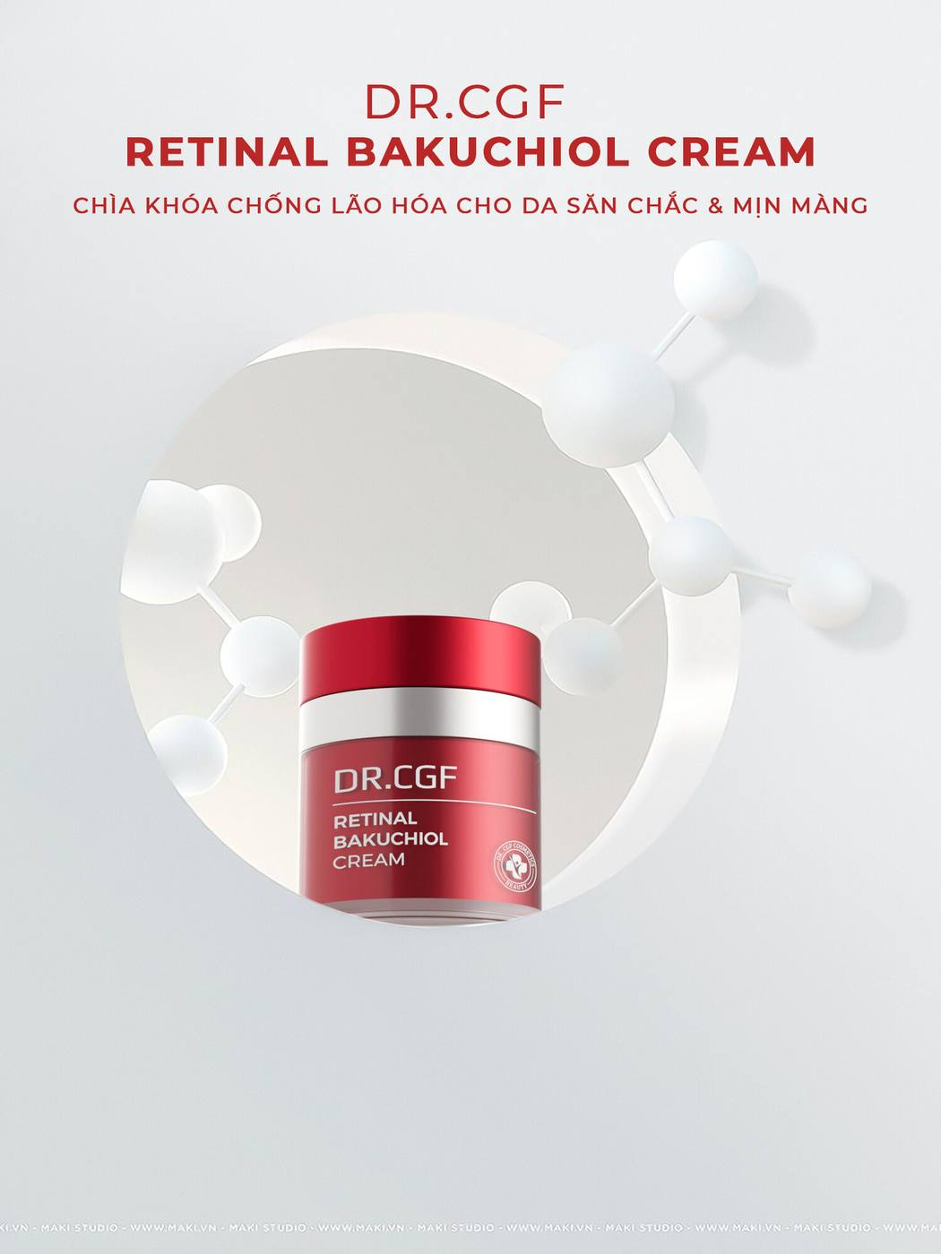

THUẦN HOA GROUP
DR.CGF RETINAL BAKUCHOIL CREAM
CÔNG DỤNG
Retinal Bakuchiol Cream – Trẻ hoá tái tạo da, giúp hỗ trợ xử lý gốc mụn, điều hoà sừng hoá, giảm viêm và phục hồi hàng rào da.
Công thức cân bằng giữa hiệu quả mạnh và độ an toàn cao, hỗ trợ da sáng khoẻ, mịn màng và trẻ hoá, giảm nhăn bền vững.
Sở hữu công nghệ exosome và hoạt chất vàng trẻ hóa ở cấp độ tế bào
QUY CÁCH
LƯU Ý
Retinal chỉ sử dụng buổi tối không sử dụng và ban ngày và tránh nhiệt độ cao.
Retinal sử dụng trên nền da khô:
Bắt đầu bằng một lượng rất nhỏ: chỉ 01 hạt đậu xanh cho toàn bộ khuôn mặt
Tuyệt đối không dùng Retinal trần.
Không dùng chung với các loại acid khác ví dụ AHA, BHA
Bắt buộc phải phục hồi và dùng kem chống nắng không sử dụng cho phụ nữ mang thai.
CÁCH DÙNG
Hũ ấn chân không 50g ( 1.76 oz ).
DÀNH CHO DA
Da dầu mụn.
Da dày sừng.
Da lão hoá.
Da khô nám.

Slide 7
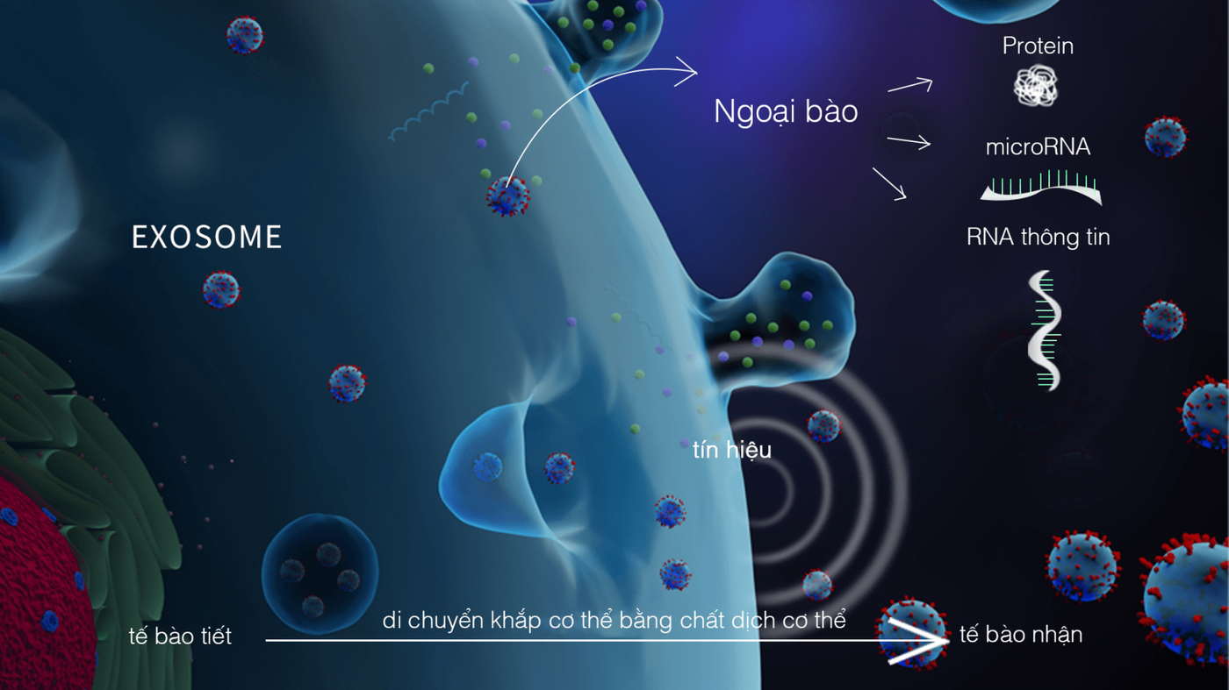
THUẦN HOA GROUP
CÔNG NGHỆ EXOSOME
Là một loại túi ngoại bào siêu nhỏ (đường kính chỉ khoảng 30–150 nanomet). Được tiết ra từ các tế bào và có màng lipid kép giống cấu trúc màng tế bào.
Exosome giúp đóng gói và vận chuyển các yếu tố tăng trưởng, cắc thông tinh sinh học như Protein, lipids, RNA DNA… từ tế bào này sang tế bào khác
Trong mỹ phẩm, người ta thường sử dụng Exosome chiết xuất từ tế bào gốc thực vật hoặc tế bào gốc người (đã qua kiểm định) để vận chuyển các thông tin sinh học vào sâu trong da
Exosome có khả năng giao tiếp và đánh thức tế bào, chúng truyền tín hiệu yêu cầu tế bào già cỗi và hư tổn tự sửa chữa, đồng thời kích hoạt các tế bào mới hoạt động mạnh mẽ hơn. Bên cạnh đó exosome còn tác động trực tiếp lên nguyên bào sợi fibroblast kích thích quá trình tăng sinh collagen và elastin tự nhiên…

Slide 8
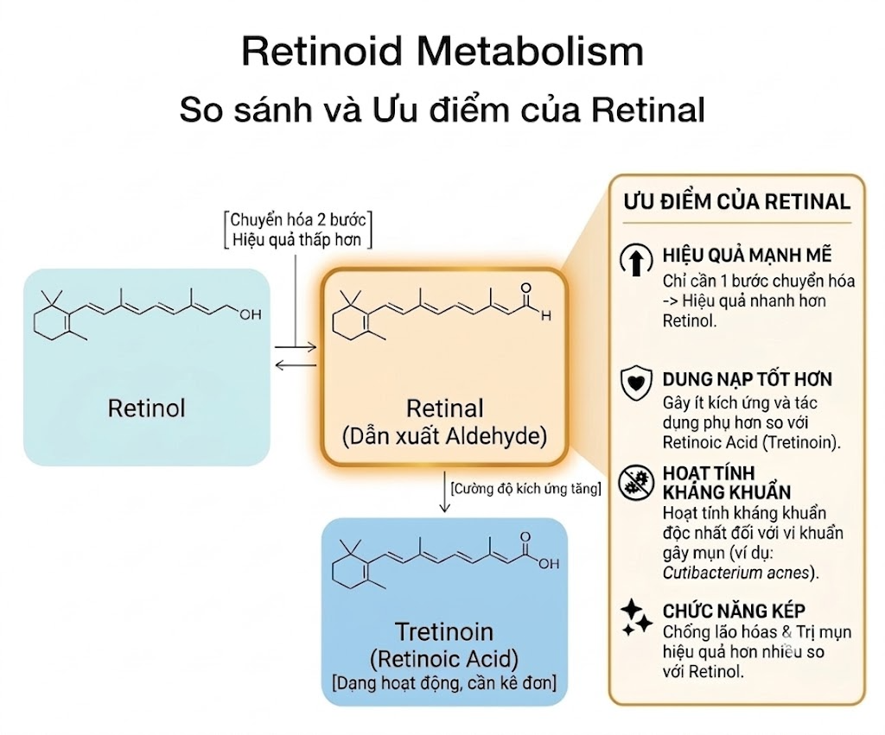
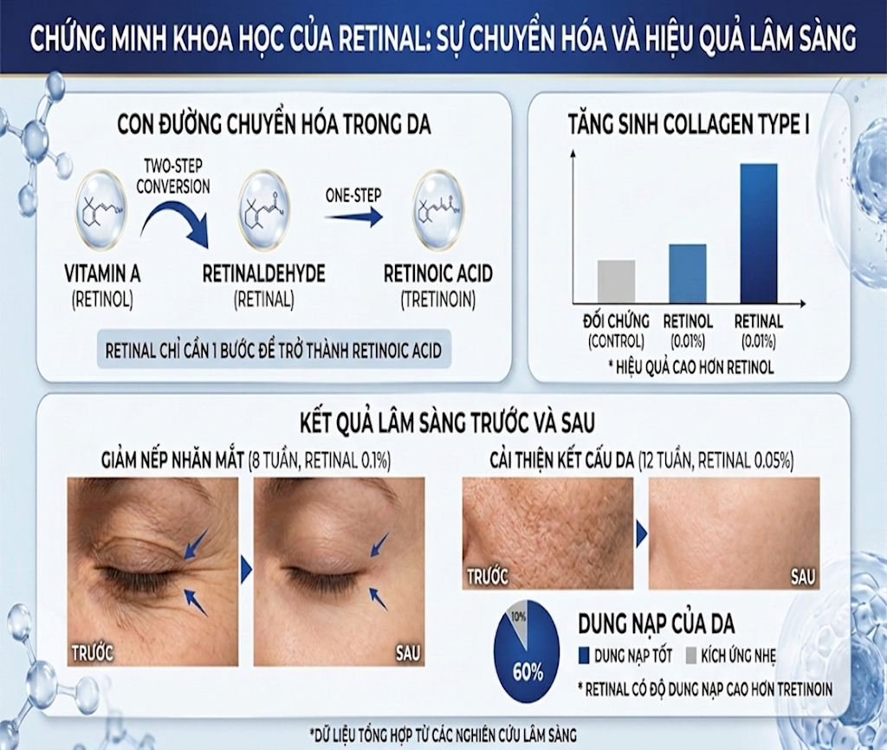
THUẦN HOA GROUP

Slide 9
THUẦN HOA GROUP
CƠ CHẾ TÁC DỤNG
CÔNG THỨC VÀNG NHÂN ĐÔI SỨC MẠNH RETINAL 0,1% VÀ BAKUCHIOL 2%
HỆ THỐNG DƯỠNG ẨM TẦNG SÂU TỪ CẤP ẨM ĐẾN KHOÁ ẨM
Kích thích tăng sinh Collagen & Elastin, cải thiện độ đàn hồi và nếp nhăn trên da, giúp về mặt da tươi tẻ và cải thiện rõ rệt tình trạng lỗ chân lông.
Hỗ trợ kháng viêm, kiểm soát vi khuẩn P. acnes , bạt sừng và làm thông thoáng lỗ chân lông
Panthenol (2%): Nồng độ lý tưởng để làm dịu, phục hồi các tổn thương
Hyaluronic Acid: Giúp ngậm nước và duy trì độ ẩm cho da
Glycerin (10%): Tạo ra một mạng lưới cấp ẩm bền vững, duy trì cấu trúc của các lớp lipid gian bào, ngăn chặn tình trạng mất nước xuyên biểu bì
Caprylic/Capric Glycerides (10%): Một loại acid béo giúp làm mềm da, tạo lớp màng ngăn chặn sự mất nước qua da
EXOSOME CHIẾT XUẤT RAU MÁ
Giúp nhận diện vùng da tổn thương và giải phóng hoạt chất cùng các yếu tố tăng trưởng, giúp da hồi phục ngay trong khi đang tái tạo với Retinal
ĐIỂM MẠNH
PEPTIDE COMPLEX
Tổ hợp hơn 20 loại peptide giúp kích thích sản sinh Collagen, hỗ trợ phục hồi cấu trúc da và làm chậm quá trình lão hoá.
Mang lại làn da săn chắc, khỏe mạnh và trẻ trung hơn theo thời gian.
DR.CGF Retinal nổi bật với Retinal 0,1% thế hệ mới, hiệu quả cao trong cải thiện mụn và trẻ hoá da.
Công thức cân bằng cùng Bakuchiol – Niacinamide – Panthenol – Peptide Complex giúp giảm kích ứng, phục hồi và tăng dung nạp.
Giải pháp hiệu quả – an toàn – bền vững, phù hợp để sử dụng lâu dài
PHỨC HỢP VITAMIN VÀ HOẠT CHẤT HỖ TRỢ
Vitamin Complex (B3, B5, C, K, B9, B12...): Cung cấp nguồn dinh dưỡng thiết yếu để nuôi dưỡng làn da, chống oxy hóa và bảo vệ da khỏi các gốc tự do gây lão hóa
. Niacinamide (2.002%) & Adenosine (0.04%): Bộ đôi giúp làm sáng da, cải thiện sắc tố và làm mịn các rãnh nhăn li ti

Slide 10
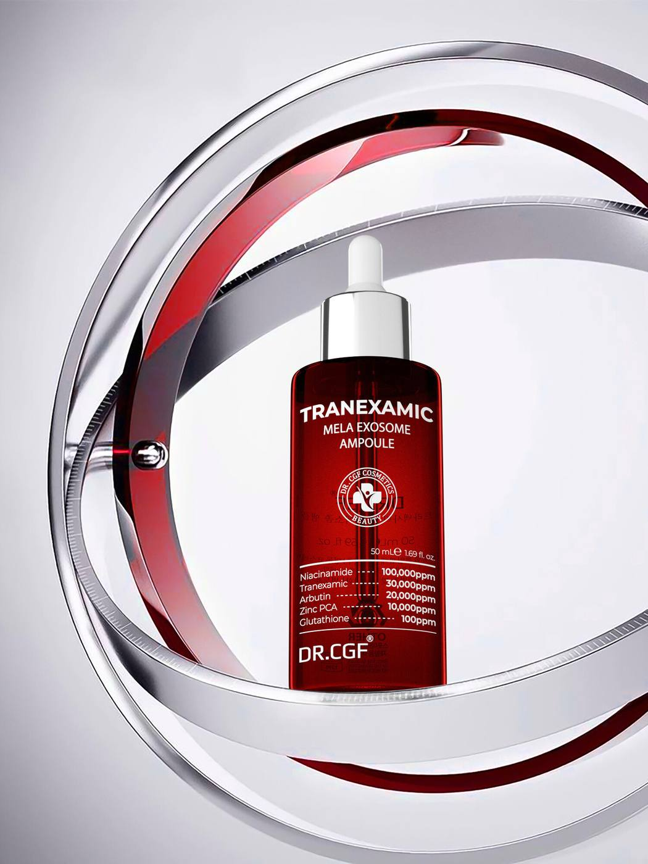
THUẦN HOA GROUP
DR.CGF TRANEXAMIC MELA EXOSOME AMPOULE
CÔNG DỤNG
DR.CGF Tranexamic Mela Exosome Ampoule là tinh chất làm sáng da chuyên sâu, cải thiện sắc tố, làm đều màu da, kiềm dầu, thu nhỏ lỗ chân lông…
Sản phẩm đã hoàn thành thử nghiệm kích ứng da Dermatest của Đức ở cấp độ exxellent
QUY CÁCH
Chai có nắp dạng đầu hút nhỏ giọt 50ml ( 1.69 fl.oz ).
CÁCH DÙNG
Lấy serum nám nhỏ 5 giọt lên trán, 2 má, mũi, cằm rùi massage cho đến khi serum thẩm thấu hoàn toàn vào da và tiếp theo các bước kem dưỡng sau đó. Dùng sáng và tối.
DÀNH CHO DA
Dành cho mọi loại da.

Slide 11
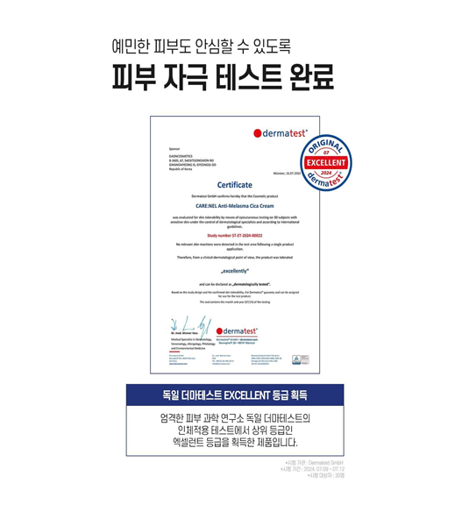
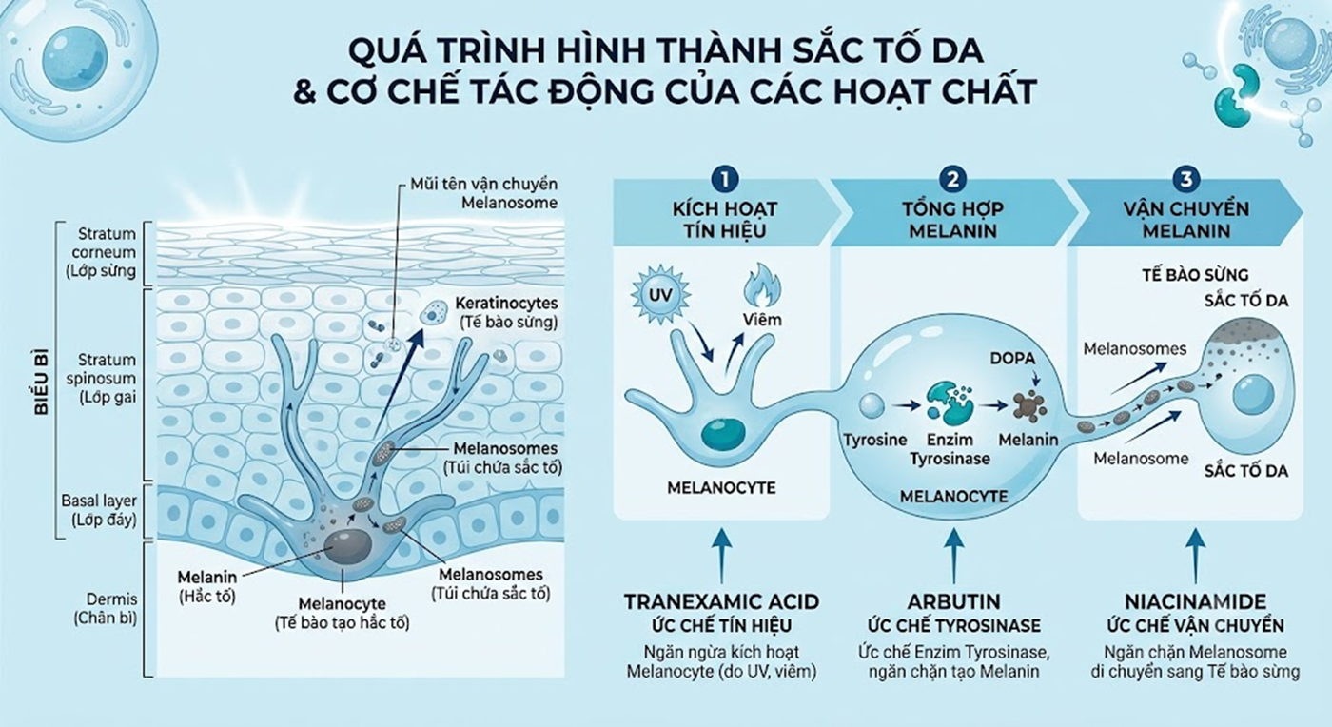
THUẦN HOA GROUP
CƠ CHẾ TÁC DỤNG
EXOSOME CHIẾT SUẤT NHÂN SÂM
Đã được cấp bằng sáng chế và được bảo hộ tại nhiều quốc gia. Không chỉ có hiệu quả trong việc làm sáng da mà còn có khả năng chống lão hoá phục hồi da mạnh mẽ
NHÓM HOẠT CHẤT TRẮNG SÁNG MỜ NÁM
Bộ 3 hoạt chất vàng bao gồm Niacinamide 10%, tranexamic acid 3% và Arbutin 2% (tỉ lệ nồng độ kết hợp cực chuẩn)
Giai đoạn 1 - Ức chế tín hiệu (3% Tranexamic Acid)
Giai đoạn 2 - Ức chế sản xuất (2% Arbutin)
Giai đoạn 3 - Ức chế vận chuyển (10% Niacinamide)
ZINC PCA 1%
Đây là nồng độ lý tưởng để điều tiết bã nhờn, kháng khuẩn và hỗ trợ giảm viêm cho da mụn hoặc da dầu.
ĐIỂM MẠNH
Giảm nám đa cơ chế – sáng da bền vững Tranexamic Acid 3% kết hợp Niacinamide 10%, Arbutin & Glutathione tác động toàn diện lên chu trình melanin, giúp cải thiện nám – thâm – da xỉn màu rõ rệt.
Hiệu quả mạnh nhưng vẫn an toàn cho da Công thức cân bằng điều trị & phục hồi, kiểm soát dầu nhờ Zinc PCA, hạn chế kích ứng, phù hợp dùng lâu dài.
Đạt chứng nhận Dermatest® – Đức Được kiểm nghiệm da liễu về độ dung nạp, gia tăng độ tin cậy và an tâm khi ứng dụng trong liệu trình spa/clinic.

Slide 12
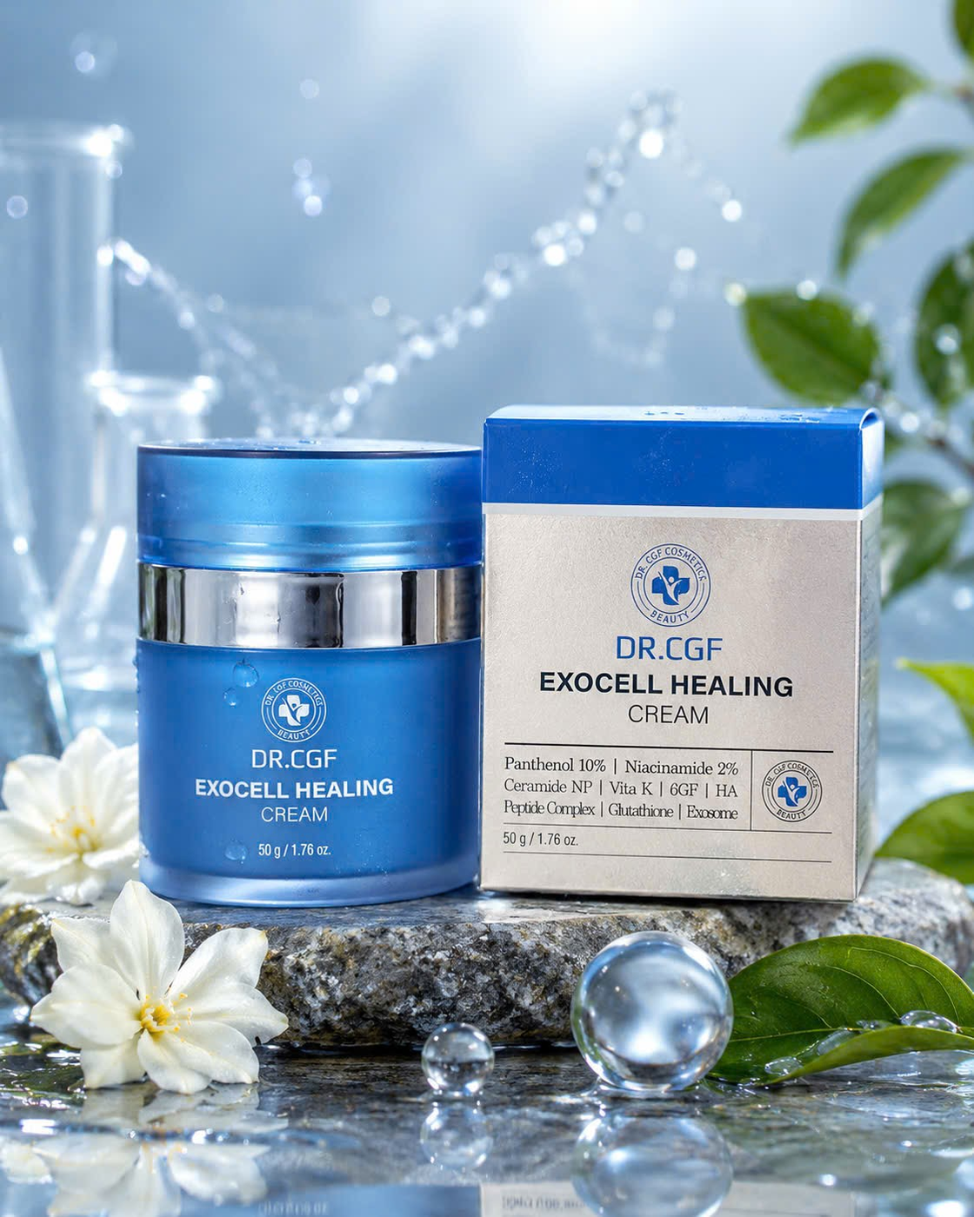
THUẦN HOA GROUP
DR.CGF EXOCELL HEALING CREAM
PANTHENOL
CERAMIDE NP
NIACINAMIDE
VITAMIN K
GLUTATHION
EXOSOME
PEPTIDE COMPLEX
6GF
HYALURONIC
Phục hồi và làm dịu da cấp tôc, cấp ẩm sâu đa tầng, trẻ hoá xoá nhăn, tăng độ đàn hồi, dưỡng sáng đều màu da
Sản phẩm có tích hợp công nghệ exosome và công nghệ thủy phân
QUY CÁCH
Hũ nhấn chân không 50gram.
CÁCH DÙNG
- Buổi sáng sử dụng trước bước kem chống nắng
- Buổi tối sử dụng sau cùng các bước dương
DÀNH CHO DA
Phù hợp mọi loại da.
Đặc biệt là da khô, da thiếu ẩm, da nhạy cảm..

Slide 13
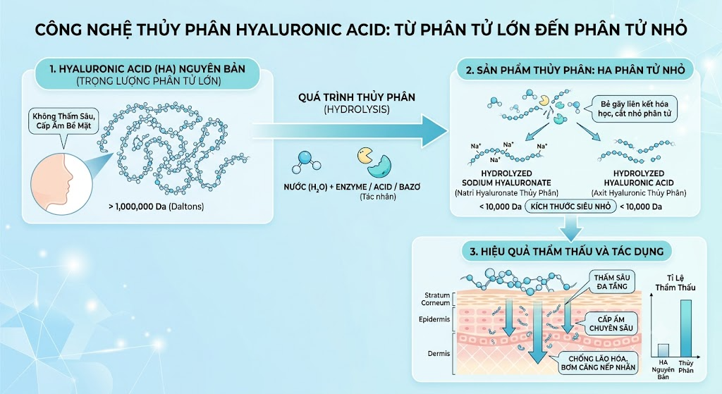
THUẦN HOA GROUP
CÔNG NGHỆ THỦY PHÂN
Giai đoạn 1 - HA nguyên bản (HMW): Các chuỗi HA dài, phức tạp với trọng lượng phân tử cao (>1 triệu Daltons) chỉ có thể nằm trên bề mặt da.
Giai đoạn 2 - Bắt đầu thủy phân: Sử dụng enzyme /acid/bazo phân cắt các chuỗi HA lớn.
Giai đoạn 3 - HA trọng lượng thấp (LMW): Tạo ra các mảnh HA có kích thước nhỏ hơn đáng kể (<100 kDa), tăng khả năng thâm nhập qua các lớp da.
Ứng dụng & Tác dụng: Minh họa sự khác biệt khi HA nhỏ (LMW) có thể thẩm thấu sâu vào tầng trung bì để cấp ẩm, giữ ẩm, làm đầy nếp nhăn và cải thiện độ đàn hồi, mang lại làn da căng mọng.

Slide 14
THUẦN HOA GROUP
CƠ CHẾ TÁC DỤNG
ĐIỂM MẠNH
DEXAPANTHENOL 10.5%
Giúp phục hồi mạnh mẽ, rút ngắn tối đa thời gian tái tạo tế bào và làm dịu các phản ứng viêm da cấp tính
Phù hợp mọi loại da và hầu hết tình trạng da (trừ da mụn)
Nồng độ B5 vượt trội 10.5% giúp tốc độ phục hội mạnh mẽ
phức hợp 6 yếu tố tăng trưởng này (6GF)
Phức hợp petide và Exosome chiết xuất từ tế bào chất của Rau má giúp để truyền phát tín hiệu phục hồi, chống viêm và kích thích sửa chữa DNA tế bào một cách chính xác và nhanh chóng, tái cấu trức dachống chảy xệ và ức chế tăng sắc tố.
GLYCERIN, BUTYLENE GLYCOL, HYDROLYZED SODIUM HYALURONATE, HYDROLYZED HYALURONIC ACID, ISOPROPYL MYRISTATE, CAPRYLIC/CAPRIC TRIGLYCERIDE…
Hệ thống hút ẩm - cấp ẩm đa tầng giúp cấp ẩm từ biểu bì đến tầng sâu dưới da, đồng thời làm mềm thay đổi tạm thời cấu trúc lớp màng lipid làm giảm độ liên kết của các tế bào, làm thông thoáng lỗ chân lông mở đường cho quá trình thẩm thấu, củng cố và tái cấu trúc hàng rào bảo vệ da, làm dịu các phản ứng kích ứng, chống lão hoá, cải thiện độ đàn hồi da
EXOSOME, PEPTIDE COMPLEX , 6GF, RETINOL, RETINYL PALMITATE
Exosome chiết xuất rau má làm dịu da tức thì, tái tạo phục hồi sửa chữa tổn thương
Phức hợp các loại peptide, retinol… giúp kích thích sản sinh collagen, hỗ trợ phục hồi cấu trúc da và làm chậm quá trình lão hoá.
Phức hợp 6 yếu tố tăng trưởng hoạt động như một hệ thống truyền tín hiệu đa tầng, tác động trực tiếp từ lớp biểu bì ngoài cùng xuống đến cấu trúc nền trung bì.
sh-Oligopeptide-1 (EGF – Epidermal Growth Factor): Yếu tố tăng trưởng biểu bì
sh-Oligopeptide-2 (IGF-1 - Insulin-like Growth Factor 1) – Yếu tố tăng trưởng giống Insulin 1
sh-Polypeptide-1 (bFGF - Basic Fibroblast Growth Factor) – Yếu tố tăng trưởng nguyên bào sợi cơ bản
sh-Polypeptide-22 (TGF-beta 1 - Transforming Growth Factor Beta 1) – Yếu tố tăng trưởng chuyển hóa Beta 1
sh-Polypeptide-3 KGF – Keratinocyte Growth Factor) Yếu tố tăng trưởng tế bào sừng
sh-Polypeptide-9 (VEGF – Vascular Endothelial Growth Factor) Yếu tố tăng trưởng nội mô mạch máu
VITAMIN K
Cải thiện tình trạng giãn mao mạch và đỏ da giảm bầm sau xâm lấn, rút ngắn thời gian phục hồi, giảm quầng thâm mắt do nguyên nhân mạch máu, giúp lành thương mờ sẹo
NIACINAMIDE 2%, GLUTATHIONE
Giúp làm sáng và đều màu da, hỗ trợ mờ thâm, đồng thời kiểm soát dầu và củng cố hàng rào bảo vệ da, cho làn da khỏe và mịn màng hơn.

Slide 15
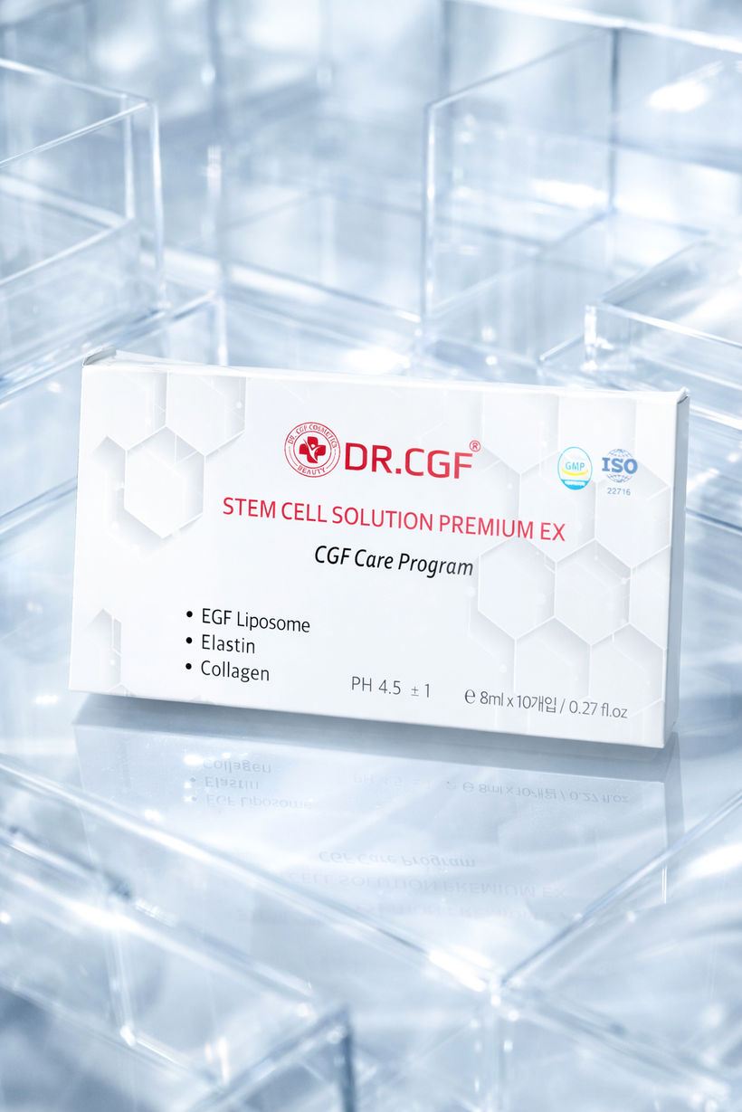
THUẦN HOA GROUP
DR.CGF STEM CELL SOLUTION PREMIUM EX
CÔNG DỤNG
Trẻ hoá phục hồi làm đầy sẹo, tái sinh da từ gốc
Sản phẩm sở hữu công nghệ kép liposome và thủy phân
QUY CÁCH
Hộp chứa 10 lọ thủy tinh, Mỗi lọ 8ml.
CÁCH DÙNG
Dùng sau bước cân bằng da, Lấy serum nhỏ 5 giọt lên trán, 2 má, mũi, cằm rùi massage cho đến khi serum thẩm thấu hoàn toàn vào da.
Lưu ý: Vùng da nào bị tổn thương cần phục hồi nhanh nên dùng nhiều lần trong ngày để da được phục hồi nhanh chóng.
DÀNH CHO DA
Phù hợp mọi loại da đặc biệt da đang cần tái tạo phục hồi, da lão hóa, da sau điều trị xâm lấn

Slide 16
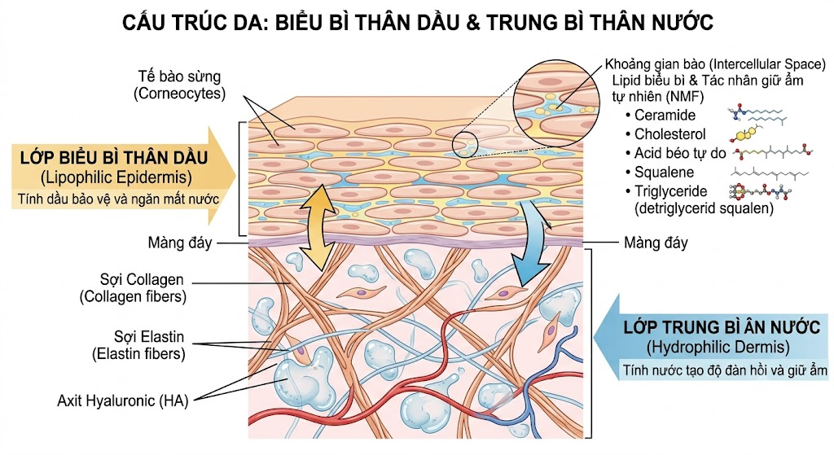
THUẦN HOA GROUP

Slide 17
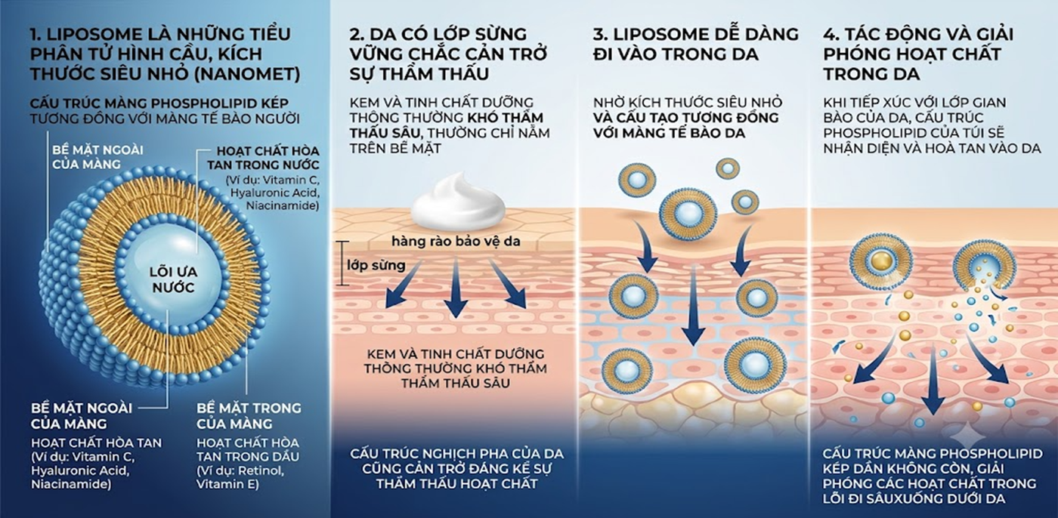
THUẦN HOA GROUP

Slide 18
THUẦN HOA GROUP
CƠ CHẾ TÁC DỤNG
ĐIỂM MẠNH
HOA NHUNG TUYẾT (EDELWEISS)
CÔNG NGHỆ LIPOSOME TIÊN TIẾN Bao bọc & vận chuyển hoạt chất tối ưu
– Liposome hoạt động như “vi nang sinh học”, bao bọc dưỡng chất, giúp hoạt chất thẩm thấu sâu hơn vào các lớp da.
Hiệu quả cao hơn gấp nhiều lần so với công nghệ thường
– Cùng một nồng độ nhưng Liposome giúp da hấp thu tốt hơn, phát huy trọn vẹn công dụng dưỡng
– phục hồi. Làm dịu & phục hồi da nhanh
– Hoa nhung tuyết + Rau má giúp giảm đỏ rát, kích ứng, đặc biệt hiệu quả sau peel, laser, treatment mạnh.
Giàu chất chống oxy hoá mạnh, giúp kháng viêm, giảm kích ứng và làm dịu da hiệu quả.
Đặc biệt hỗ trợ phục hồi da sau peel, laser và các liệu trình treatment mạnh, giúp da nhanh ổn định và khỏe hơn.
HYDROLYZED COLLAGEN – HYDROLYZED ELASTIN
Duy trì độ đàn hồi và săn chắc: Việc bổ sung Hydrolyzed Elastin hỗ trợ cải thiện độ đàn hồi, giúp da có khả năng co giãn và phục hồi trạng thái ban đầu tốt hơn.
Hydrolyzed Collagen cung cấp dưỡng chất cần thiết để hỗ trợ cấu trúc, giúp da duy trì vẻ săn chắc và hỗ trợ quá trình làm đầy các nếp nhăn tĩnh.
SH – OLIGOPEPTIDE – 1 (EGF)
Đây là yếu tố tăng trưởng biểu bì. Nó thúc đẩy quá trình sản sinh tế bào mới, giúp vết thương mau lành và làm mờ nếp nhăn.
CENTELLA ASIATICA EXTRACT (RAU MÁ)
Giúp làm dịu da, giảm đỏ rát, kích ứng và sưng viêm.
Hỗ trợ phục hồi tổn thương và củng cố hàng rào bảo vệ da, đặc biệt phù hợp cho da nhạy cảm hoặc da sau treatment.
ALLIUM CEPA ROOT EXTRACTN (CHIẾT XUẤT RỄ HÀNH TÂY)
Nổi tiếng với khả năng ức chế sự tăng sinh quá mức của nguyên bào sợi, giúp ngăn chặn sự hình thành sẹo lồi và hỗ trợ làm mềm, kiểm soát làm phẳng các vùng sẹo rỗ hoặc sẹo mụn hiện có.

Slide 19
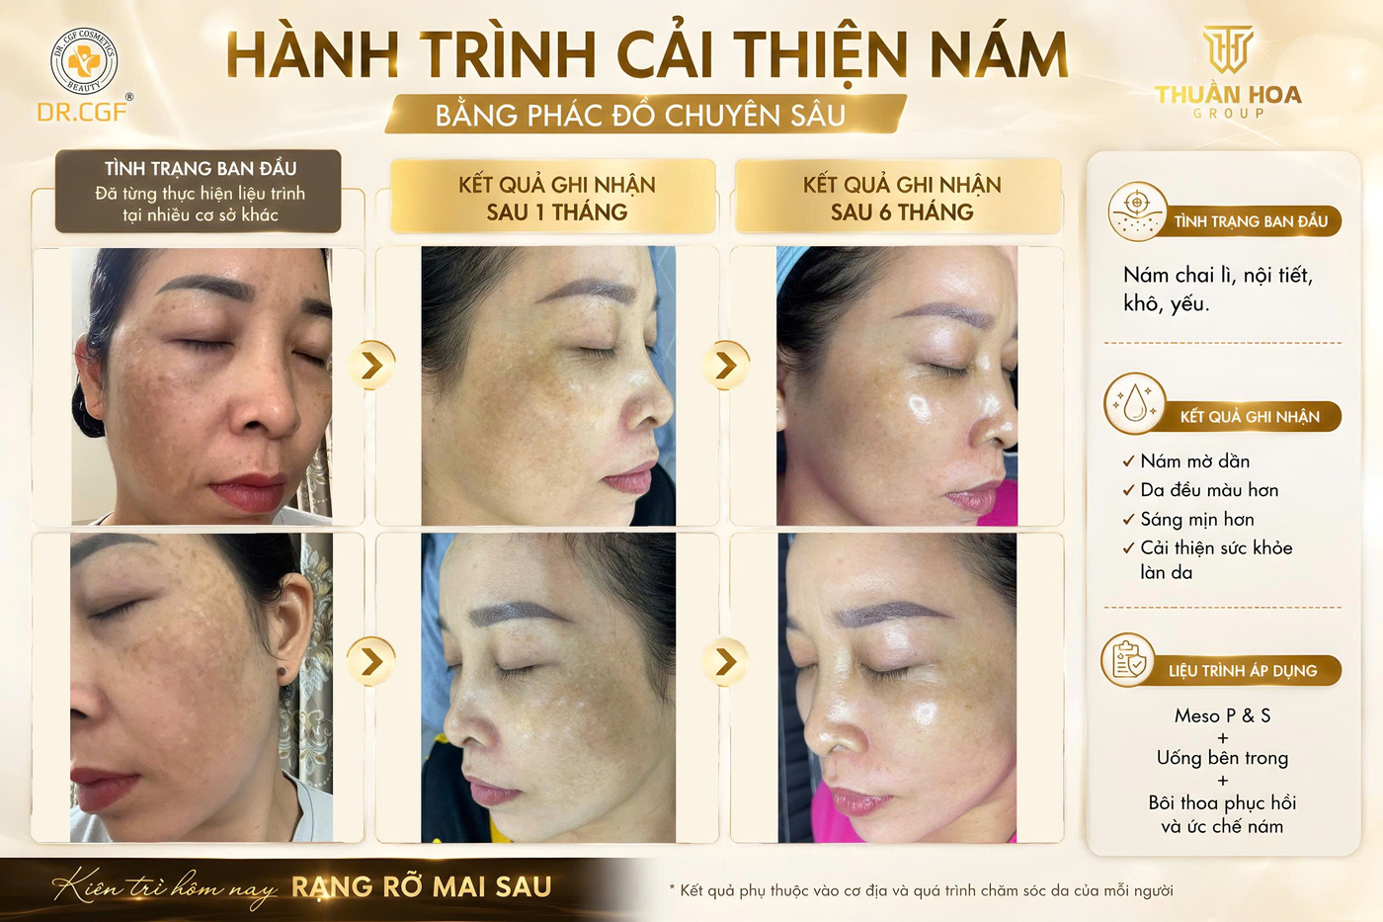
THUẦN HOA GROUP
Khách hàng sinh năm 1981
Đã sử dụng nhiều phương pháp lột tẩy, laser… da đang trong tình trạng mỏng yếu sắc tố dội ngược, mất sắc tố
Và kết quả sau 6 tháng sử dụng sản phẩm DR.CGF ( Retinal, Tranexamic, Serum B5, Viên uống, kem dưỡng phục hồi và meso Eclafin (P +S))
# DR.CGF # Thuần Hoa Group # Trao giá trị - Tạo niềm tin

Slide 20
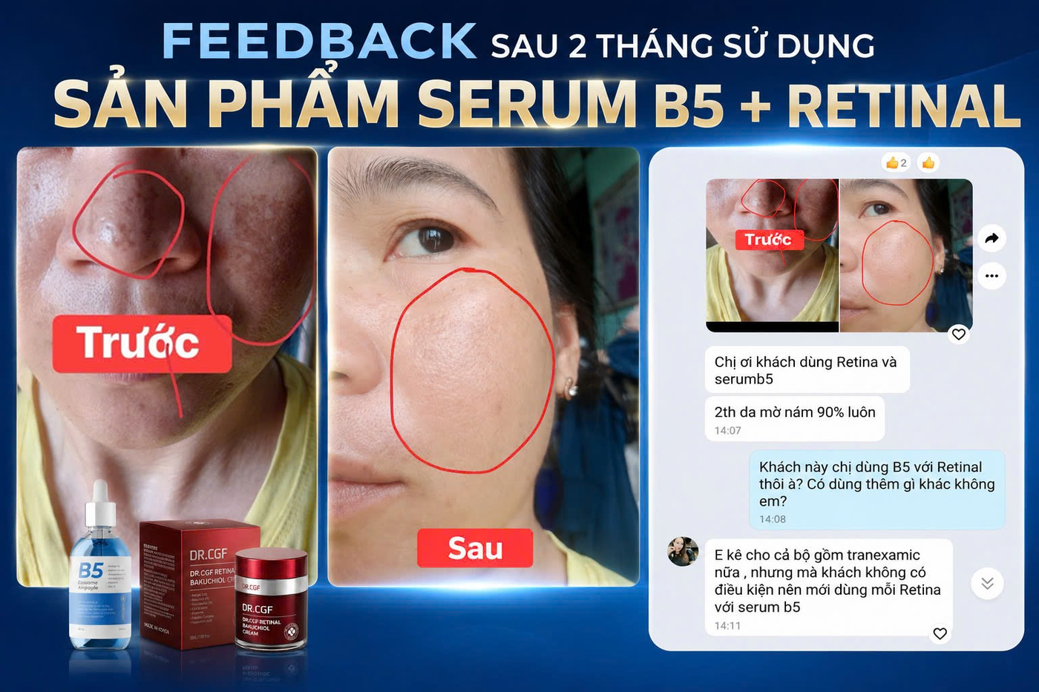
THUẦN HOA GROUP
Khách hàng sinh năm
Nám do sử dụng mỹ phẩm và làm việc môi trường ngoài trời
Và kết quả sau 2 tháng sử dụng sản phẩm DR.CGF ( Retinal, Serum B5)
# DR.CGF # Thuần Hoa Group # Trao giá trị - Tạo niềm tin

Slide 21
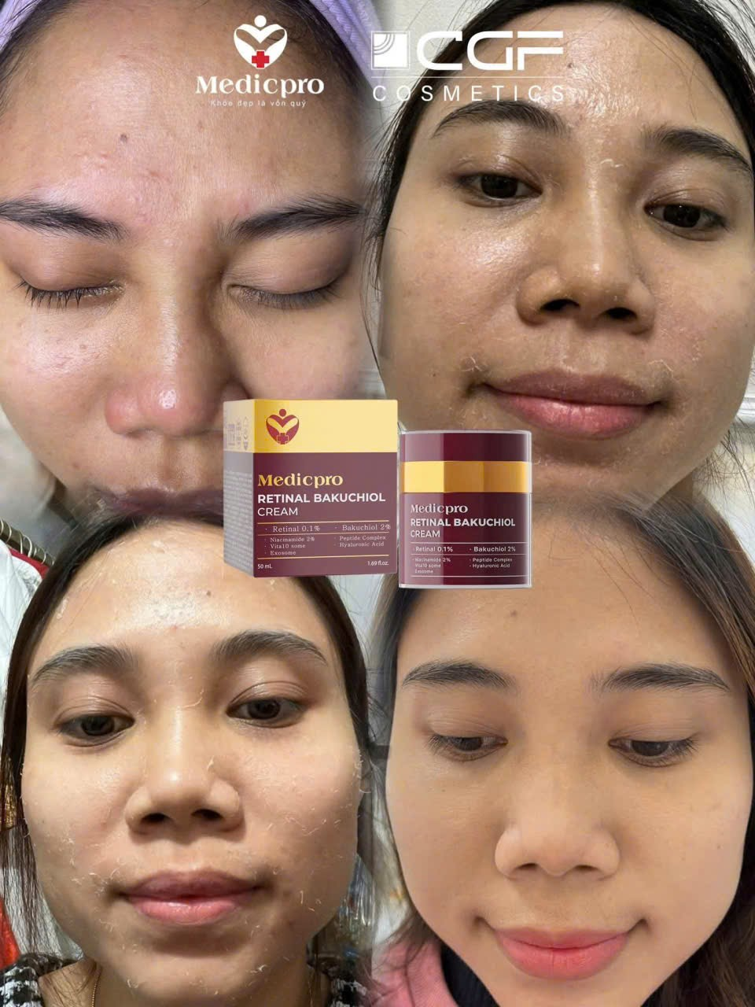
THUẦN HOA GROUP
Khách hàng sinh năm 1996
Tình trạng mụn nhẹ, da không đều màu
Và kết quả sau 2 tháng sử dụng sản phẩm DR.CGF ( Retinal, Serum B5, Kem dưỡng)
# DR.CGF # Thuần Hoa Group # Trao giá trị - Tạo niềm tin

Slide 22
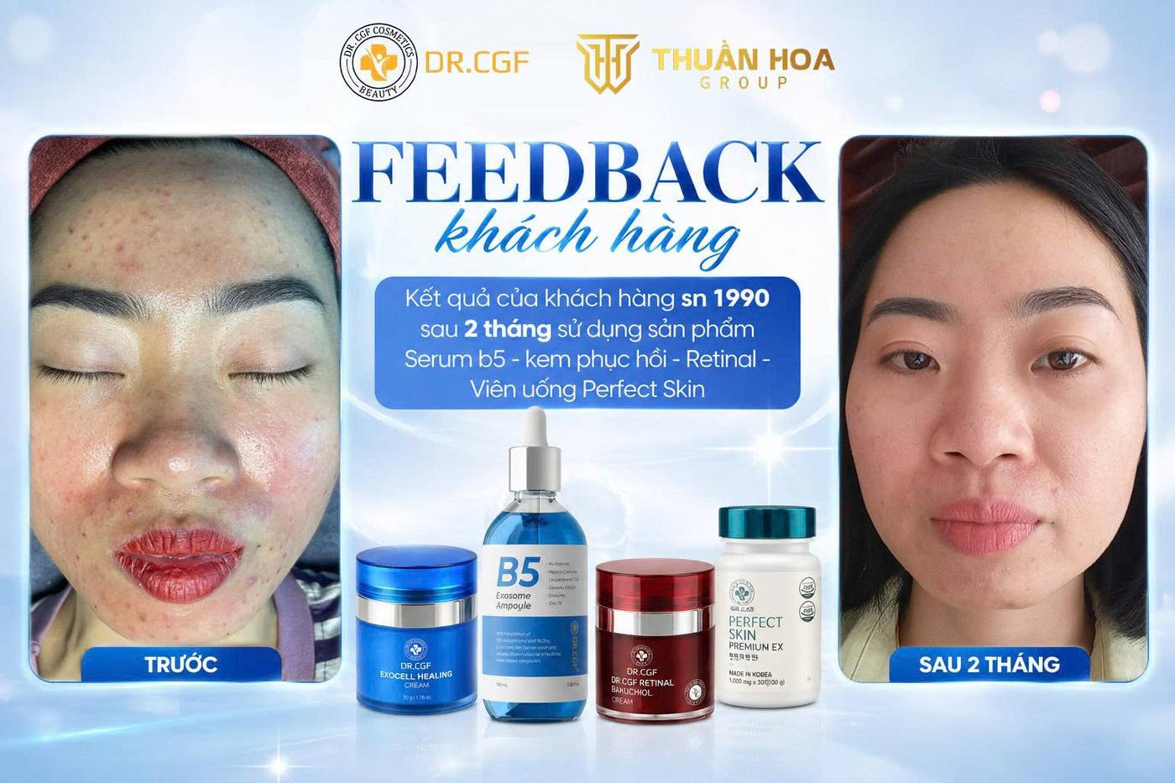
THUẦN HOA GROUP
Khách hàng sinh năm 1990
Tình trạng mụn nội tiết lâu năm, da mỏng yếu, đã điều trị tại nhiều cơ sở dính kem trộn, rượu thuốc, mụn tái đi tái lại
Và kết quả sau 2 tháng sử dụng sản phẩm DR.CGF ( Retinal, Serum B5, Kem dưỡng)
# DR.CGF # Thuần Hoa Group # Trao giá trị - Tạo niềm tin

Slide 23

THUẦN HOA GROUP
Thanks You!
# DR.CGF # Thuần Hoa Group # Trao giá trị - Tạo niềm tin

